Slide 1
07.FrameLayout(레이아웃4)

Slide 2
레이아웃의 종류
레이아웃 이름 | 설 명
제약 레이아웃 (ConstraintLayout) | 제약 조건(Constraint) 기반 모델 제약 조건을 사용해 화면을 구성하는 방법 안드로이드 스튜디오에서 자동으로 설정하는 디폴트 레이아웃
리니어 레이아웃 (LinearLayout) | 박스(Box) 모델 한 쪽 방향으로 차례대로 뷰를 추가하며 화면을 구성하는 방법 뷰가 차지할 수 있는 사각형 영역을 할당
상대 레이아웃 (RelativeLayout) | 규칙(Rule) 기반 모델 부모 컨테이너나 다른 뷰와의 상대적 위치로 화면을 구성하는 방법
프레임 레이아웃 (FrameLayout) | 싱글(Single) 모델 가장 상위에 있는 하나의 뷰 또는 뷰그룹만 보여주는 방법 여러 개의 뷰가 들어가면 중첩하여 쌓게 됨. 가장 단순하지만 여러 개의 뷰를 중첩한 후 각 뷰를 전환하여 보여주는 방식으로 자주 사용함
테이블 레이아웃 (TableLayout) | 격자(Grid) 모델 격자 모양의 배열을 사용하여 화면을 구성하는 방법 HTML에서 많이 사용하는 정렬 방식과 유사하지만 많이 사용하지는 않음

Slide 3
사용 방식
한 번에 하나의 뷰만 보여주며, 다른 뷰들은 그 아래에 중첩되어 쌓임
중첩되는 효과와 함께 뷰의 가시성(Visibility) 속성을 이용해 다양한 화면 구성이 가능함
A
김진수
…
…
…
…
…
…
B
이하늬
…
…
…
…
…
…
[프레임 레이아웃과 가시성 속성의 사용]
뷰 A에서 뷰 B로 전환

Slide 4
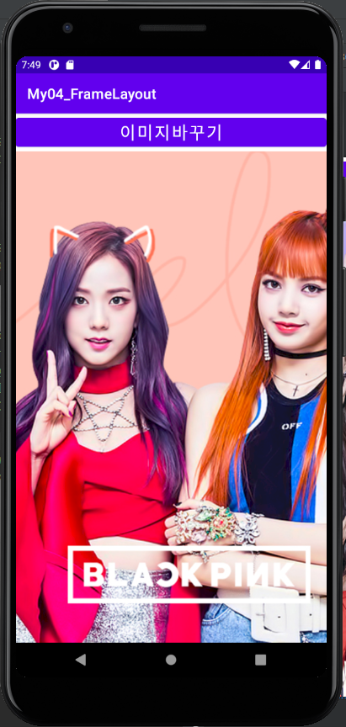
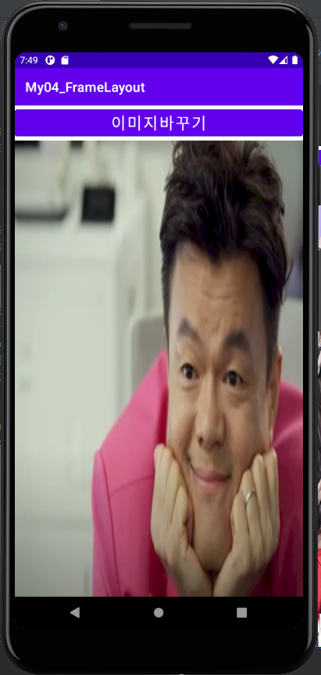
바로 만들어보기
뷰 전환 예제
프레임 레이아웃을 이용해 뷰를 중첩하여 만들기
버튼을 누르면 다른 이미지로 전환하기
XML 레이아웃
메인 액티비티 코드
레이아웃 코드 작성 -메인 액티비티 코드 작성

Slide 5
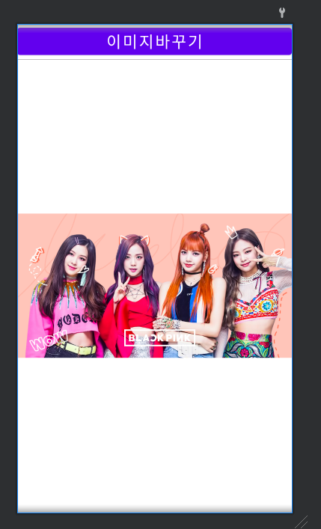
화면 구성
최상위 레이아웃 Liniar 사용
1
Liniar 내부에 FrameLayout
2
FrameLayout내부에 ImageView3개 넣기
3
ImageView1
ImageView2
ImageView3

Slide 6
ImageView scaleType
ImageView.scaleType의 상수값들
상 태 | 설 명
CENTER | 뷰의 중앙에 이미지를 배치하고 확대/축소하지 않음
CENTER_CROP | 이미지를 뷰의 크기와 동일하거나 또는 조금 더 크게 확대/축소함 (이미지의 가로/세로 비율은 유지)
CENTER_INSIDE | 이미지를 뷰의 크기와 동일하거나 또는 조금 더 작게 확대/축소함 (이미지의 가로/세로 비율은 유지)
FIT_CENTER | 가운데 배치 후 대상 뷰까지의 확대/축소 비율을 계산하는 속성 (Matrix.ScaleToFit.CENTER) 이용하여 이미지를 확대/축소함
FIT_END | 우하단 배치 후 대상 뷰까지의 확대/축소 비율을 계산하는 속성(Matrix.ScaleToFit.END)을 이용하여 이미지를 확대/축소함
FIT_START | 좌상단 배치 후 대상 뷰까지의 확대/축소 비율을 계산하는 속성(Matrix.ScaleToFit.START)을 이용하여 이미지를 확대/축소함
FIT_XY | 가로와 세로에 대하여 각각 확대/축소 비율을 계산하는 속성(Matrix.ScaleToFit.FILL)을 이용하여 이미지를 확대/축소하므로 뷰의 가로와 세로 크기에 정확히 맞춤
MATRIX | 이미지가 그려질 때 Matrix 객체를 이용해 확대/축소함
[FrameLayout에 ImageView를 넣고 직접해보기]

Slide 7
ImageView scaleType
자바코드에서 Button과 ImageView를 찾고 Button 클릭 시 ImageView Visibility속성을 바꿔 이지미가 바뀌는 것처럼 보이게 만들어보기
상 태 | 설 명
GONE | 뷰가 공간을 차지하지않고 없어짐
VISIBLE | 뷰가 공간을 차지하고 보임
INVISIBLE | 뷰가 공간을 차지하고 안보임
JAVA CODE
imageView1.setVisibility(View.VISIBLE);
XML CODE
android:visibility="visible"

